Slide 1
Алгебра
7
класс
Тема:
Степень с натуральным
показателем
Яшнабадский район. Школа № 161.
Учитель математики Наралиева Ш.Ш.

Slide 2
План урока
Повторение пройденного
Решение задач
Степень с натуральным показателем
Задания для закрепления

Slide 3
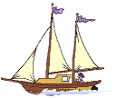
№ 117. Лодка шла по течению реки 2,4 ч и против течения 3,2 ч. Путь, пройденный лодкой по течению, оказался на 13,2 км длиннее пути, пройденного против течения. Найти скорость лодки в стоячей воде, если скорость течения реки равна 3,5 км/ч
Задание из учебника
х км/ч скорость в стоячей воде
3,5 км/ч скорость течения

Slide 4
2,4ч
3,5км/ч
2,4(x+3,5)
x+3,5
x
на 13,2
больше
x
3,5км/ч
3,2(x-3,5)
(x-3,5)
3,2ч

Slide 5
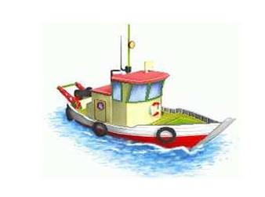
 | Время (ч) | Скорость (км/ч) | Расстояние (км)
По течению | 2,4 | х+3,5 | 2,4(х + 3,5) | На 13,2км>
Против течения | 3,2 | х-3,5 | 3,2(х - 3,5)
2,4(х+3,5) – 3,2 (х-3,5) = 13,2

Slide 6
2,4(х+3,5) – 3,2(х-3,5) = 13,2
2,4х + 8,4 – 3,2х+11,2 = 13,2
- 0,8х + 19,6 = 13,2
- 0,8х = 13,2 - 19,6
- 0,8х = - 6,4
∙(-10)
8х = 64
х = 8
Ответ: скорость лодки
в стоячей воде 8 км/ч

Slide 7
Краткая запись суммы
одинаковых слагаемых

Slide 8
Краткая запись произведения
одинаковых множителей
Степень

Slide 9
Произведение одинаковых множителей заменяют степенью
Показатель степени
(сколько раз умножают)
Основание
степени
(что умножают)

Slide 10
Степень числа а с натуральным показателем n, большим 1, называется произведение n множителей, каждый из которых равен а.
Читают: «а в степени n» или
«n-я степень числа а»
${27}^{1}$=27
${845}^{1}$=845
Степенью числа а с показателем 1 называется само число а.

Slide 11
Назовите основание и показатель степени

Slide 12
Нахождение значения степени называют возведением в степень
Например:
Это действие третьей ступени

Slide 13
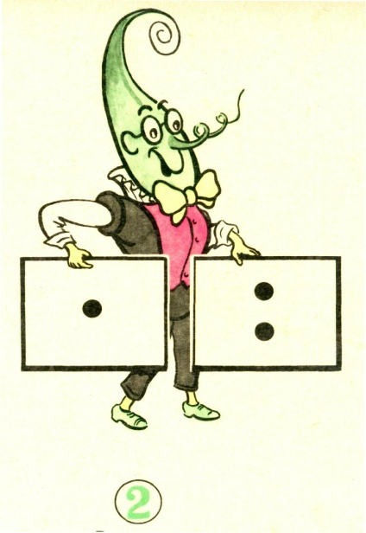
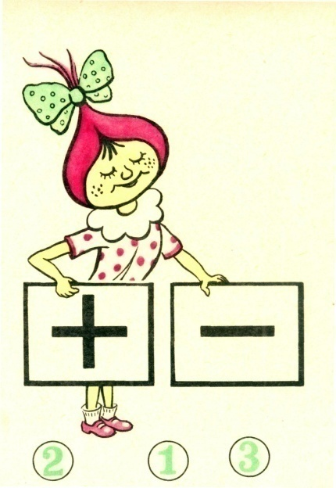
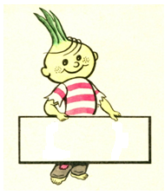
Порядок действий
3 ступень
2 ступень
1 ступень
степень

Slide 14
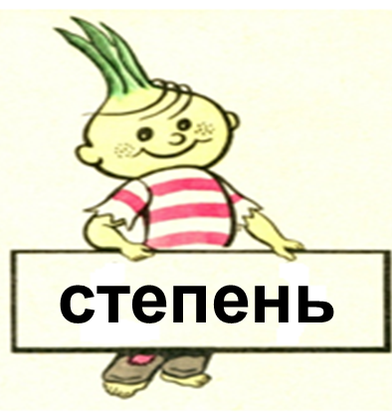
Определите порядок действий в выражениях
$${(−3)}^{3}=(−3) ∙(−3)∙(−3)$$
$${−3}^{5}=−(3 ∙3∙3∙3∙3)$$

Slide 15
Задание из учебника
№ 121-122. Запишите сумму в виде произведения
4∙5
3с
1) 4+4+4+4+4=
3) с+с+с=
1) 2m+2m+2m=
6m
3) (с-2d)+(с-2d)=
2(c-2d)
5) 3+3+...+3=
3∙21
7) m+m+...+m=
m∙n
21 раз
n раз

Slide 16
Задание из учебника
№ 126-128. Упростите выражение используя запись произведения в виде степени
1) 2∙2∙2∙15=
$2^{3}$∙15
3) 5∙5∙8∙8∙8∙2∙2=
$5^{2}$∙ $8^{3}$∙ $2^{2}$
1) 9∙9∙9∙а∙а∙а=
$9^{3}$∙ $а^{3}$
3) $\frac{х}{у}\text{∙}\frac{х}{у}\text{∙}\frac{х}{у}\text{∙}\left(х−у\right)\text{∙}\left(х−у\right)=$
${(\frac{х}{у})}^{3}{\text{∙}(х−у)}^{2}$

Slide 17
Задание из учебника
№ 129. Упростите выражение
1) р∙р∙р∙р+q∙q=
$$p^{4}+q^{2}$$
3) a∙a+a∙a+a∙a=
${=а}^{2}$+$а^{2}$+$а^{2}$=
$${3a}^{2}$$
№ 138. Вычислите
1) 2∙${(−3)}^{2}$=
2∙9=
18
$$−\frac{1}{2}\text{∙}\text{16}=$$
-8
3) $−\frac{1}{2}\text{∙}{(−4)}^{2}=$

Slide 18
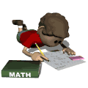
ЗАДАНИЯ ДЛЯ ЗАКРЕПЛЕНИЯ
№ 126 (2,4)
№ 129 (2,4)
№ 138 (2,4)
Стр. 56-57

